Slide 2
Народився 13 серпня 1964 року у селі Кути, Бродівського району (нині — Буський район) на Львівщині у сім'ї політв'язня.

Slide 3
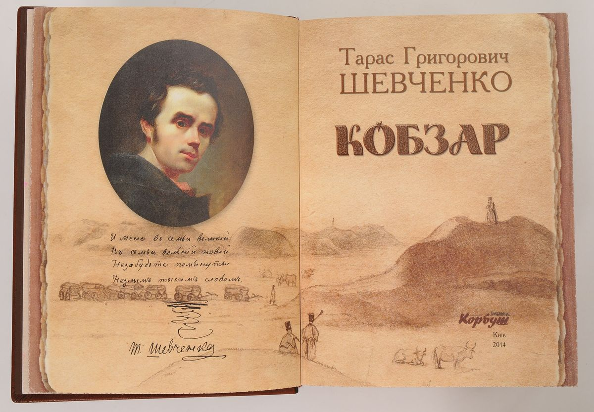
В 5 років хлопчик, ще не вміючи читати, знав напам’ять багато віршів з «Кобзаря» Т.Шевченка.
До цього приклав багато зусиль його батько

Slide 4
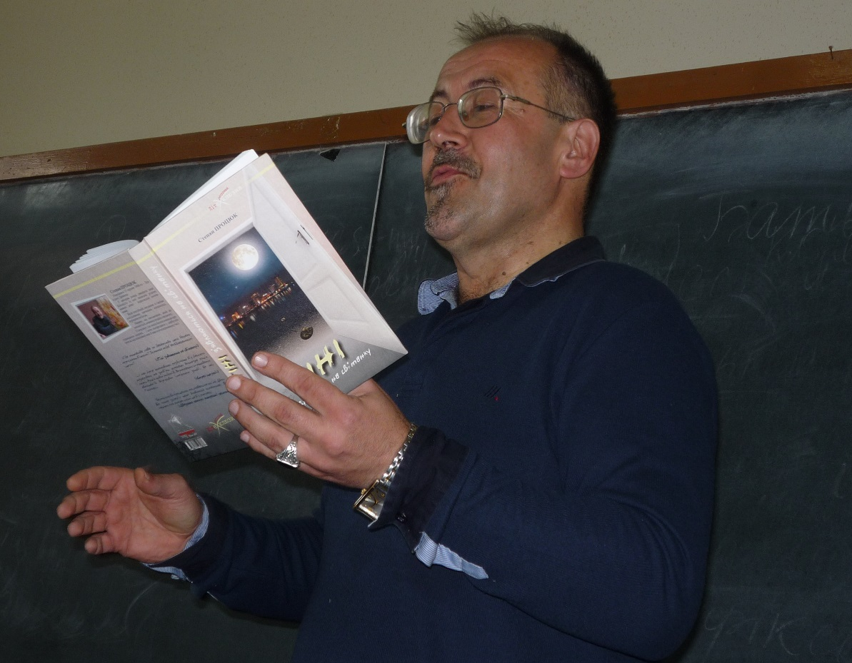
Закінчив
Івано-Франківський педінститут та аспірантуру Інституту літератури НАН України
Кандидат філологічних наук

Slide 5
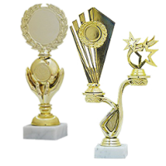
Нагороди
7-разовий лауреат премії журналу «Кур'єр Кривбасу» (1998–2003),
премії «Благовіст» (2000),
міської літературної премії ім. І.Франка (2002)
обласної літературної премії ім. В. Стефаника.
У вересні 2015 року Процюк отримав відзнаку «Золотий письменник України»

Slide 6
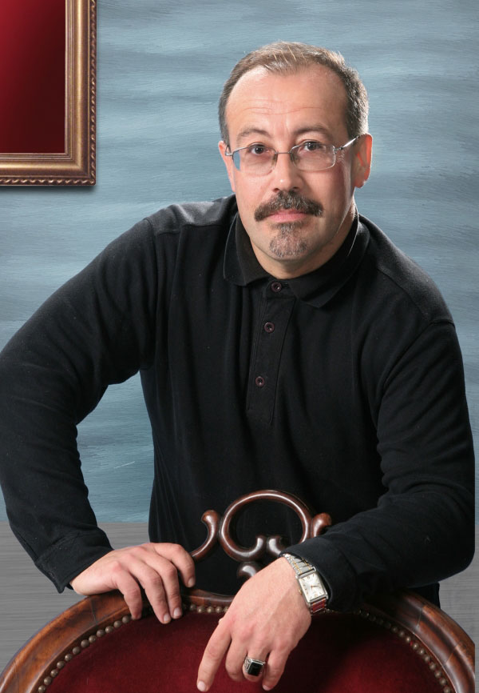
Про літературу Степан Процюк казав:
«Для мене література є способом осмислення незглибимої теми – життя людської душі, часто таємниче і своєрідне. Якщо не став би письменником, хотів би бути психотерапевтом чи лікарем загалом. Література для дітей – це ті ж оповіді про стан і відчуття юних душ, ще не заторкнутих компромісами дорослого світу...»

